Slide 1
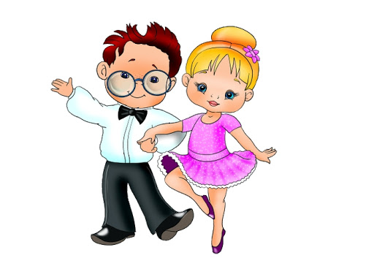
МБДОУ детский сад «Оленёнок»
Дистанционное музыкальное занятие
(3 неделя, Ноябрь)
Старшая группа
Музыкальный руководитель - Башкирцева Н.О.

Slide 2
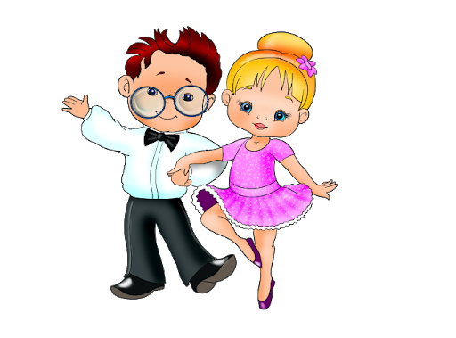
Музыкально-ритмическое движение
Танцевальное движение «Кружение»
Рекомендации родителям: Учить кружиться на носочках. Во время кружения нужно «подтянуть себя вверх, как «струнка». Спину держать прямо, руки на поясе.
Музыкальное произведение: «Украинская народная мелодия»

Slide 3
Слушание музыки
Музыкальное произведение: «Полька» музыка П.И. Чайковского
Прослушать «Польку» - фортепианное исполнение.
Предложить потанцевать изменяя движения в соответствии с музыкой (трехчастная форма).

Slide 4
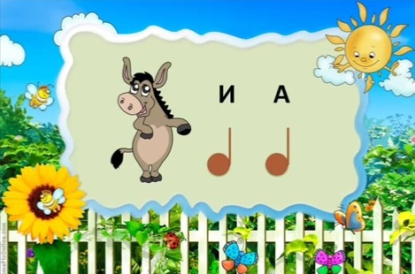
Распевание
Рекомендации родителям:
Спойте звуки – И-, - А- . Протяжно.

Slide 5
«Снежная песенка» муз. Д. Львова- Компанейца
Рекомендации родителям:
Вместе прослушайте музыку, а затем разучите слова песни

Slide 7
Музыкальная игра «Займи место»
Рекомендации для родителей:
На 1 стул поставить игрушку-кошку,
2 стул – игрушку собачку,
3 стул - свободный.
Звучит музыка с её окончанием нужно занять свободный стул .

Slide 8
Рефлексия
1. Обсудите с ребёнком, какой вид деятельности понравился больше всего?
2. Вспомните, как называется песня которую вы пели?
3. В какую музыкальную игру поиграли?

